Slide 1



Diseño de un identificador automático de LTR retrotransposones en plantas mediante el uso de técnicas de Machine Learning

Slide 2

Estudiante: Mariana Sofía Candamil Cortés
Co-autor: Paula Andrea Jaimes Buitrón
Tutor: Simón Orozco Arias
Co-tutor: Reinel Tabares Soto
Semillero de Investigación:
Bioinformática e Inteligencia Artificial
Grupos de Investigación: Automática - Ingeniería de Software

Slide 3
Contenido
Introducción
Planteamiento del problema
Objetivos
Metodología
Resultados
Conclusiones
Referencias

Slide 4


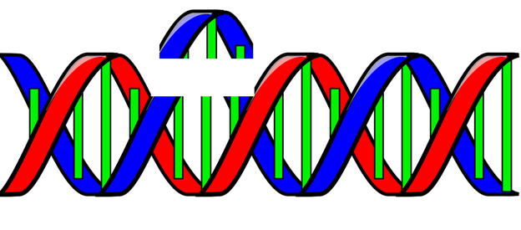
Introducción
Genoma
Elementos transponibles (ET)
https://bit.ly/3q1L9GC
McClintock (1953)

Slide 5




Introducción
(Cui y Cao, 2014)
(Cui y Cao, 2014)
Lisch (2013)

Slide 6
Introducción
Long Terminal Repeat (LTR)
Copia
Long Terminal Repeat (LTR)
Gypsy
Clase I - Retrotransposones
DIRS
Bel-Pao
PLE
-Wicker et al., 2007
-Neumann et al., 2019
Clasificación de ET
LINE
SINE
Clase II - Transposones
Clases
Órdenes
Superfamilias

Slide 7



Planteamiento del problema
Basada en estructura
Varianza de los dominios de los LTR retrotransposones
Basada en homología
Conjunto de datos completa
De novo
Repetición de Elementos Transponibles
Genómica comparativa
Correcta anotación de los genomas

Slide 8

Planteamiento del problema
Pregunta de investigación
¿Cuál técnica de preprocesamiento, forma de codificación y modelo de Machine Learning presenta una mejor eficiencia para la identificación de LTR retrotransposones en especies de plantas?

Slide 9
Objetivos
General
Diseñar un identificador automático de LTR retrotransposones en plantas usando técnicas de Machine Learning.

Slide 10
Objetivos
Específicos
Construir un conjunto de datos negativo de LTR retrotransposones en plantas.
Implementar un pipeline de esquemas de codificación para la detección de los LTR retrotransposones.
Diseñar y realizar experimentos usando diversos modelos de Machine Learning.
Establecer los mejores modelos, la técnica de preprocesamiento y la forma de codificación de los datos más óptimos.

Slide 11
Metodología
Investigación aplicada con un enfoque mixto
Tipo de investigación: Experimental
Creación de conjunto de datos negativo para LTR
PGSB PlantsDB (Spannagl et al., 2016), Repbase (Bao et al., 2015), RepetDB (Amselem et al., 2019), Ensembl Plants (Bolser et al., 2017) y JGI (Joint Genome Institute) (Nordberg et al., 2014).
Escoger los mejores modelos, formas de preprocesamiento y formas de codificación
Extraer de forma aleatoria las muestras
Según la métrica de F1-score
Se utilizaron 10 mil muestras positivas y 10 mil negativas
Realizar experimentos de Machine Learning
Implementar algoritmo de esquemas de codificación
Siguiendo el artículo de Orozco-arias et al. (2020).
KNN, SVM, LR, LDA, NB, MLP, DT y RF.
Escalamiento, PCA, PCA+escalamiento
DAX, EIIP, Complementary, Enthalpy, Galois4, Físico Químico (pc) y k-mers

Slide 12
Metodología
Proceso de llenado con “N”
Proceso de llenado con self replication
A | C | G | T | T | A | C | G | G | C
A | C | G | T | T | A | C | G | G | C
C | C | A | G | T
C | C | A | G | T
C | C | A | G | T | N | N | N | N | N
C | C | A | G | T | C | C | A | G | T

Slide 13
Resultados
Conjunto de datos negativo
Elementos transponibles no LTR
CDS
ARN
- ET clase II
- LINE
- SINE
- PLEs
- DIRS
- miARN
- rARN
- snARN
- tARN
- ncARN
Se buscaron los datos de 113 especies de plantas
Obteniendo una cantidad de 3’016.596 secuencias

Slide 14
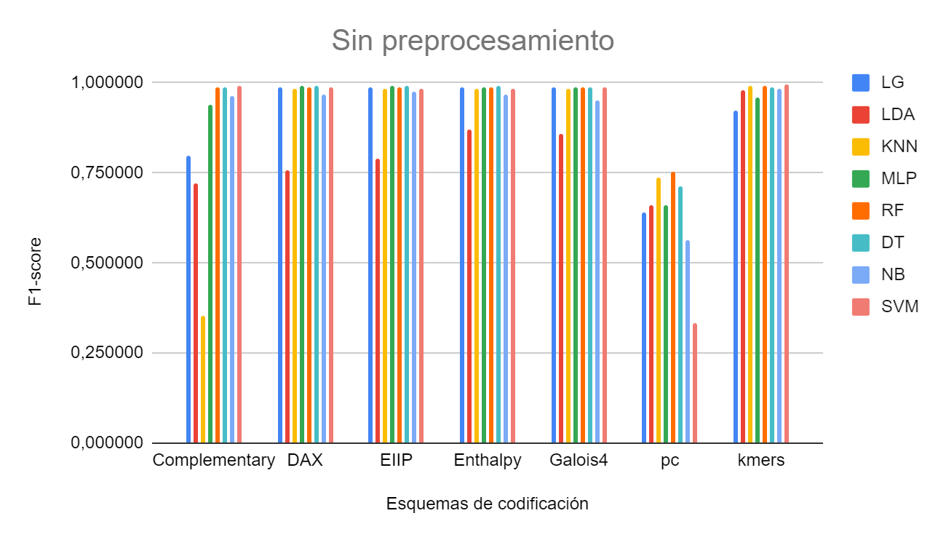
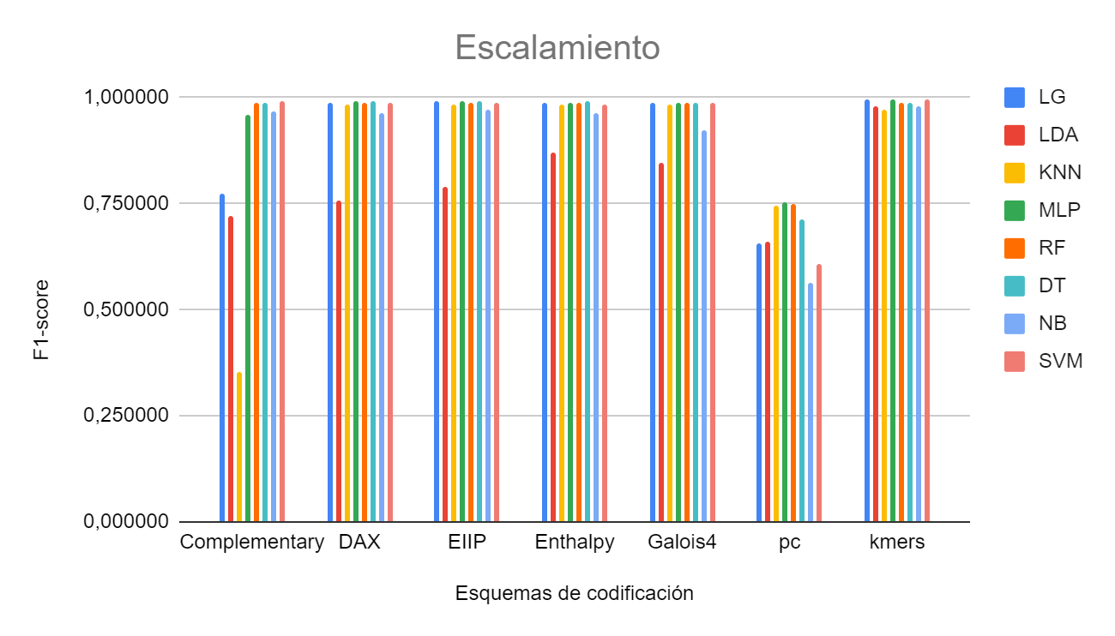
Resultados
Llenando las secuencias con “N”
Figura 1. Resultados del proceso de llenado con “N” y sin preprocesamiento
Figura 2. Resultados del proceso de llenado con "N" y con escalamiento

Slide 15
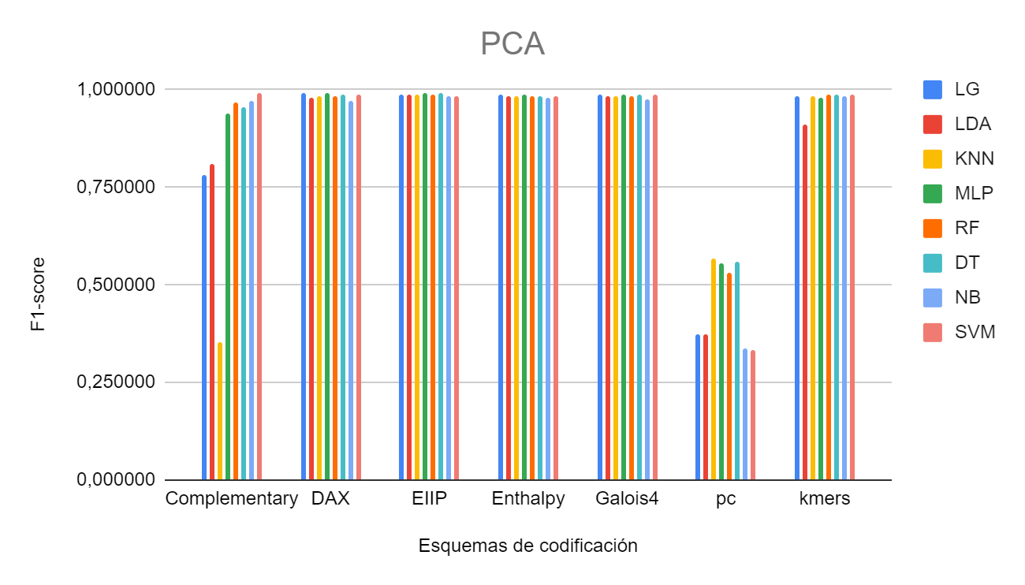
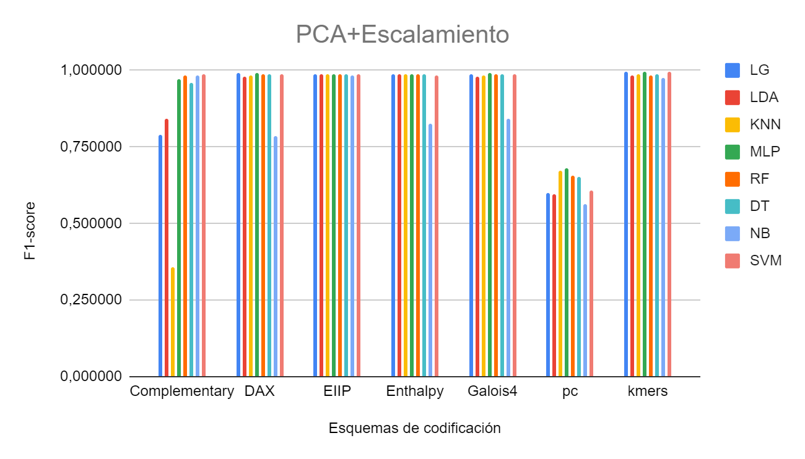
Resultados
Llenando las secuencias con “N”
Figura 3. Resultados del proceso de llenado con “N” y PCA
Figura 4. Resultados del proceso de llenado con "N" y PCA con escalamiento

Slide 16
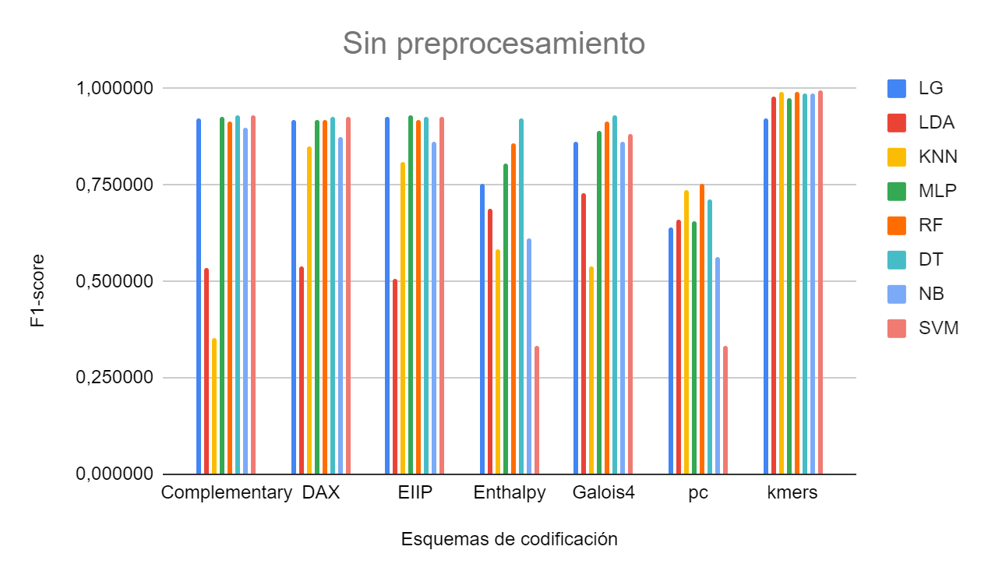
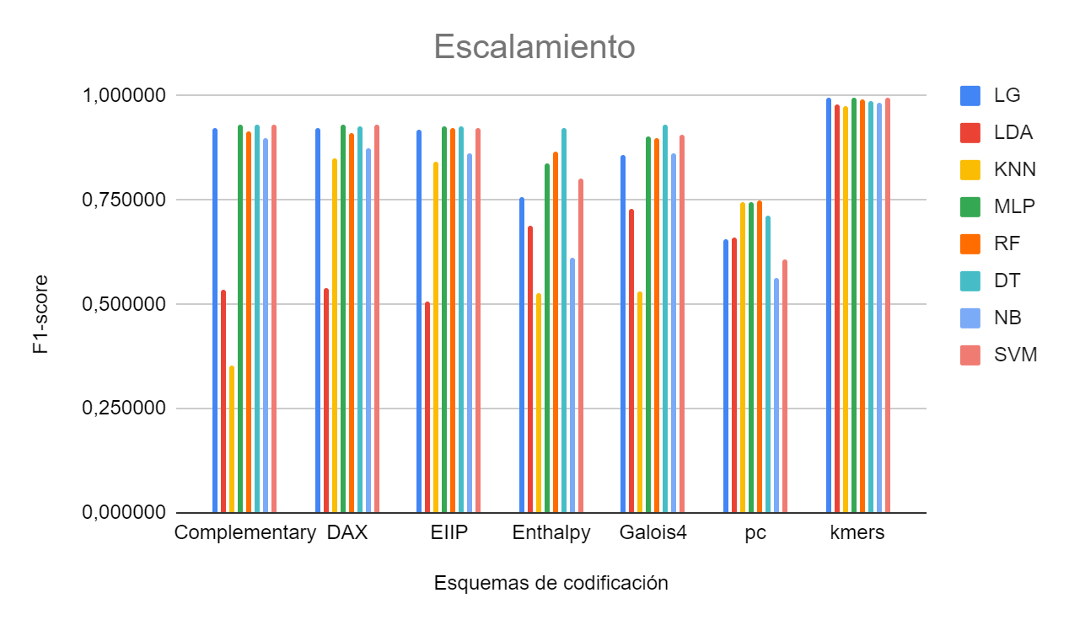
Resultados
Llenando las secuencias con self replication
Figura 5. Resultados del proceso de llenado con self replication y sin preprocesamiento
Figura 6. Resultados del proceso de llenado con self replication y escalamiento

Slide 17
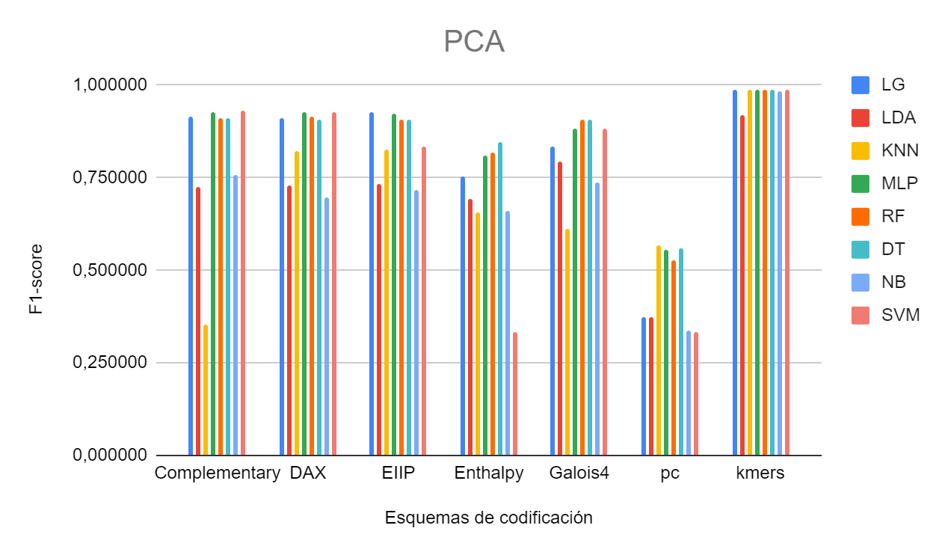
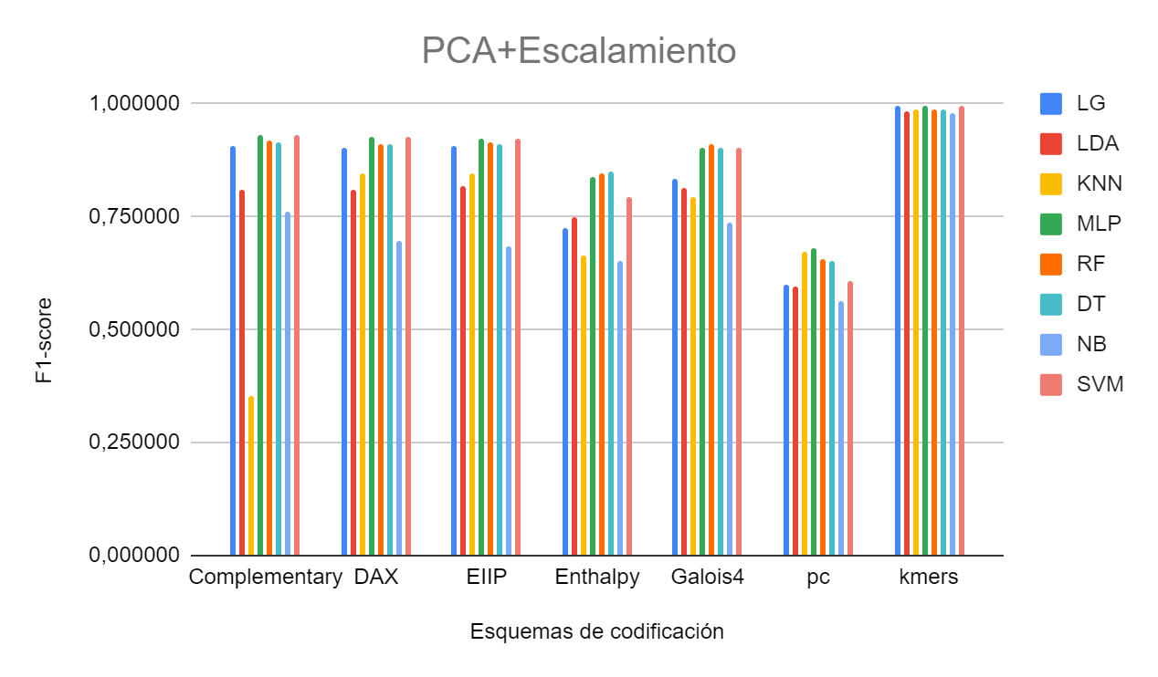
Resultados
Llenando las secuencias con self replication
Figura 7. Resultados del proceso de llenado con self replication y PCA
Figura 8. Resultados del proceso de llenado con self replication y PCA con escalamiento

Slide 18
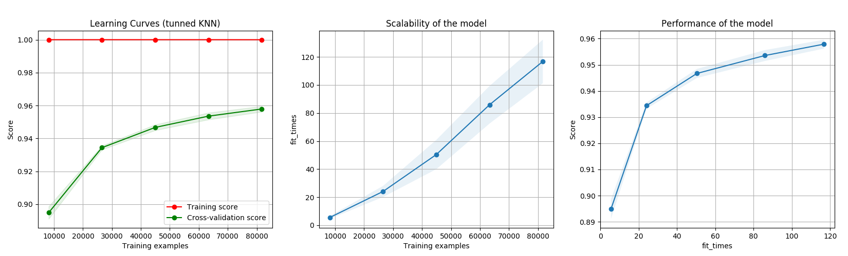
Resultados
Primeras pruebas Identificación+Clasificación
Figura 9. Resultados de identificación y clasificación con KNN

Slide 19
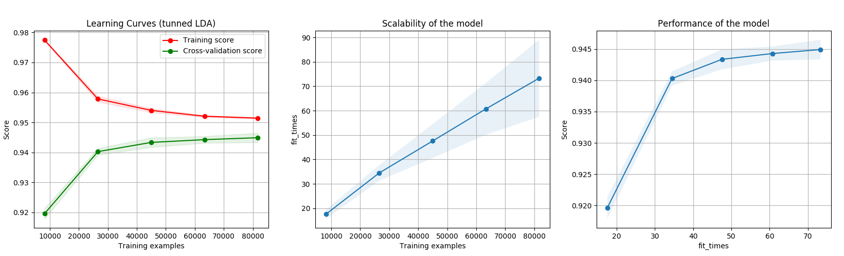
Resultados
Primeras pruebas Identificación+Clasificación
Figura 10. Resultados de identificación y clasificación con LDA

Slide 20
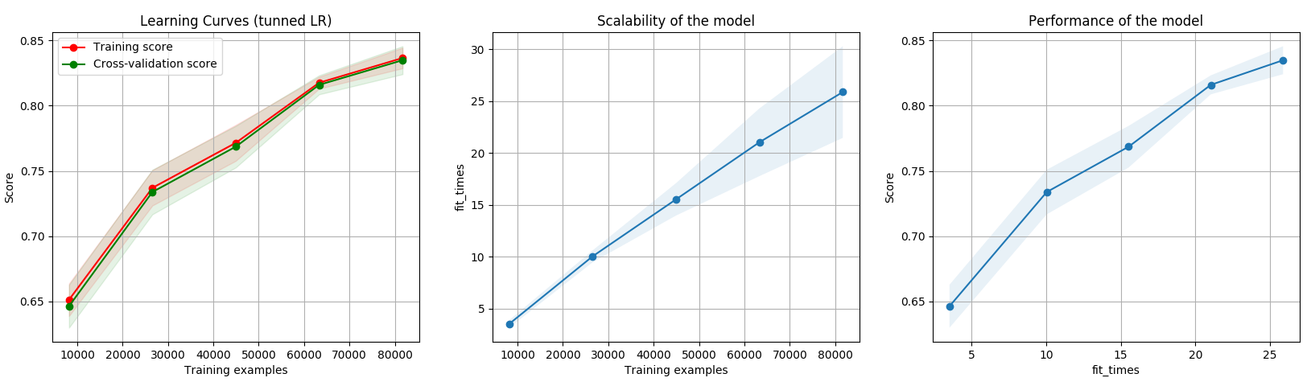
Resultados
Primeras pruebas Identificación+Clasificación
Figura 11. Resultados de identificación y clasificación con LR

Slide 21
Conclusiones
Técnica de Preprocesamiento
Esquema de codificación
PCA + Escalamiento
Kmers
Porcentaje de F1-score superior a 97% con todos los modelos analizados

Slide 22
Conclusiones
Modelo de Machine Learning
Identificación+Clasificación
MLP
SVM
LR
99,7%
99,6%
99,4%
KNN:
F1-score: 95,5% (Test)

Slide 23
Referencias
Amselem, J., Cornut, G., Choisne, N., Alaux, M., Alfama-Depauw, F., Jamilloux, V., Maumus, F., Letellier, T., Luyten, I., Pommier, C., Adam-Blondon, A. F., & Quesneville, H. (2019). RepetDB: A unified resource for transposable element references. Mobile DNA, 10(1), 4–11. https://doi.org/10.1186/s13100-019-0150-y
Bao, W., Kojima, K. K., & Kohany, O. (2015). Repbase Update, a database of repetitive elements in eukaryotic genomes. Mobile DNA, 6(1), 4–9. https://doi.org/10.1186/s13100-015-0041-9
Bolser, D. M., Staines, D. M., Perry, E., & Kersey, P. J. (2017). Ensembl plants: Integrating tools for visualizing, mining, and analyzing plant genomic data. Methods in Molecular Biology, 1533, 1–31. https://doi.org/10.1007/978-1-4939-6658-5_1
Cui, X., & Cao, X. (2014). Epigenetic regulation and functional exaptation of transposable elements in higher plants. Current Opinion in Plant Biology, 21(Figure 1), 83–88. https://doi.org/10.1016/j.pbi.2014.07.001
Lisch, D. (2013). How important are transposons for plant evolution? Nature Reviews Genetics, 14(1), 49–61. https://doi.org/10.1038/nrg3374
McClintock, B. (1953). Induction of Instability at Selected Loci in Maize. Genetics, 38(6), 579–599. http://www.ncbi.nlm.nih.gov/pubmed/17247459%0Ahttp://www.pubmedcentral.nih.gov/articlerender.fcgi?artid=PMC1209627

Slide 24
Referencias
Neumann, P., Novák, P., Hoštáková, N., & MacAs, J. (2019). Systematic survey of plant LTR-retrotransposons elucidates phylogenetic relationships of their polyprotein domains and provides a reference for element classification. Mobile DNA, 10(1), 1–17. https://doi.org/10.1186/s13100-018-0144-1
Nordberg, H., Cantor, M., Dusheyko, S., Hua, S., Poliakov, A., Shabalov, I., Smirnova, T., Grigoriev, I. V., & Dubchak, I. (2014). The genome portal of the Department of Energy Joint Genome Institute: 2014 updates. Nucleic Acids Research, 42(D1), 26–31. https://doi.org/10.1093/nar/gkt1069
Orozco-arias, S., Piña, J. S., Tabares-soto, R., & Castillo-ossa, L. F. (2020). Measuring performance metrics of machine learning algorithms for detecting and classifying transposable elements. Processes, 8(638), 1–20. https://doi.org/10.3390/pr8060638
Spannagl, M., Nussbaumer, T., Bader, K. C., Martis, M. M., Seidel, M., Kugler, K. G., Gundlach, H., & Mayer, K. F. X. (2016). PGSB plantsDB: Updates to the database framework for comparative plant genome research. Nucleic Acids Research, 44(D1), D1141–D1147. https://doi.org/10.1093/nar/gkv1130
Wicker, T., Sabot, F., Hua-Van, A., Bennetzen, J. L., Capy, P., Chalhoub, B., Flavell, A., Leroy, P., Morgante, M., Panaud, O., Paux, E., SanMiguel, P., & Schulman, A. H. (2007). A unified classification system for eukaryotic transposable elements. Nature Reviews Genetics, 8(12), 973–982. https://doi.org/10.1038/nrg2165

Slide 25
¡Gracias!

